Slide 1

TOÁN 1

Slide 2
Khởi động
…

Slide 4
PHÉP CỘNG, PHÉP TRỪ
TRONG PHẠM VI 100
Chủ đề
3
Bài 11
PHÉP TRỪ TRONG PHẠM VI 10
Sách Toán_trang 68

Slide 5


Slide 6
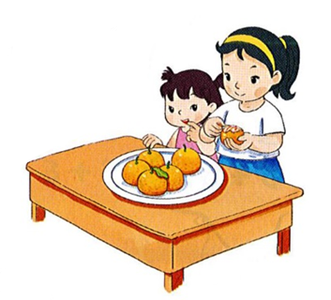

Bớt đi còn lại mấy?
a)
Bớt 1 quả
còn lại mấy quả?
“bớt” nghĩa là ta
thực hiện phép trừ.
6 quả cam, bớt 1 quả
còn 5 quả.
6 - 1 = ?
5
Sáu trừ một bằng năm.
Dấu trừ: -

Slide 7
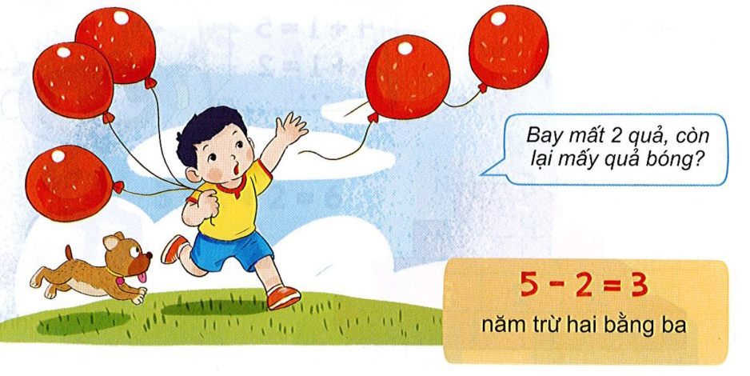
b)
5 - 2 = ?
3
Năm trừ hai bằng ba.

Slide 8


–
3 – 2 = 1

Slide 9


Slide 10
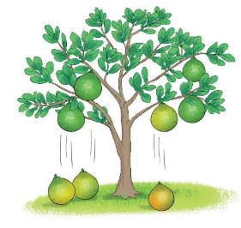
1
a) Còn lại mấy quả bưởi trên cây?
8
-
?
3
=
?
5

Slide 11
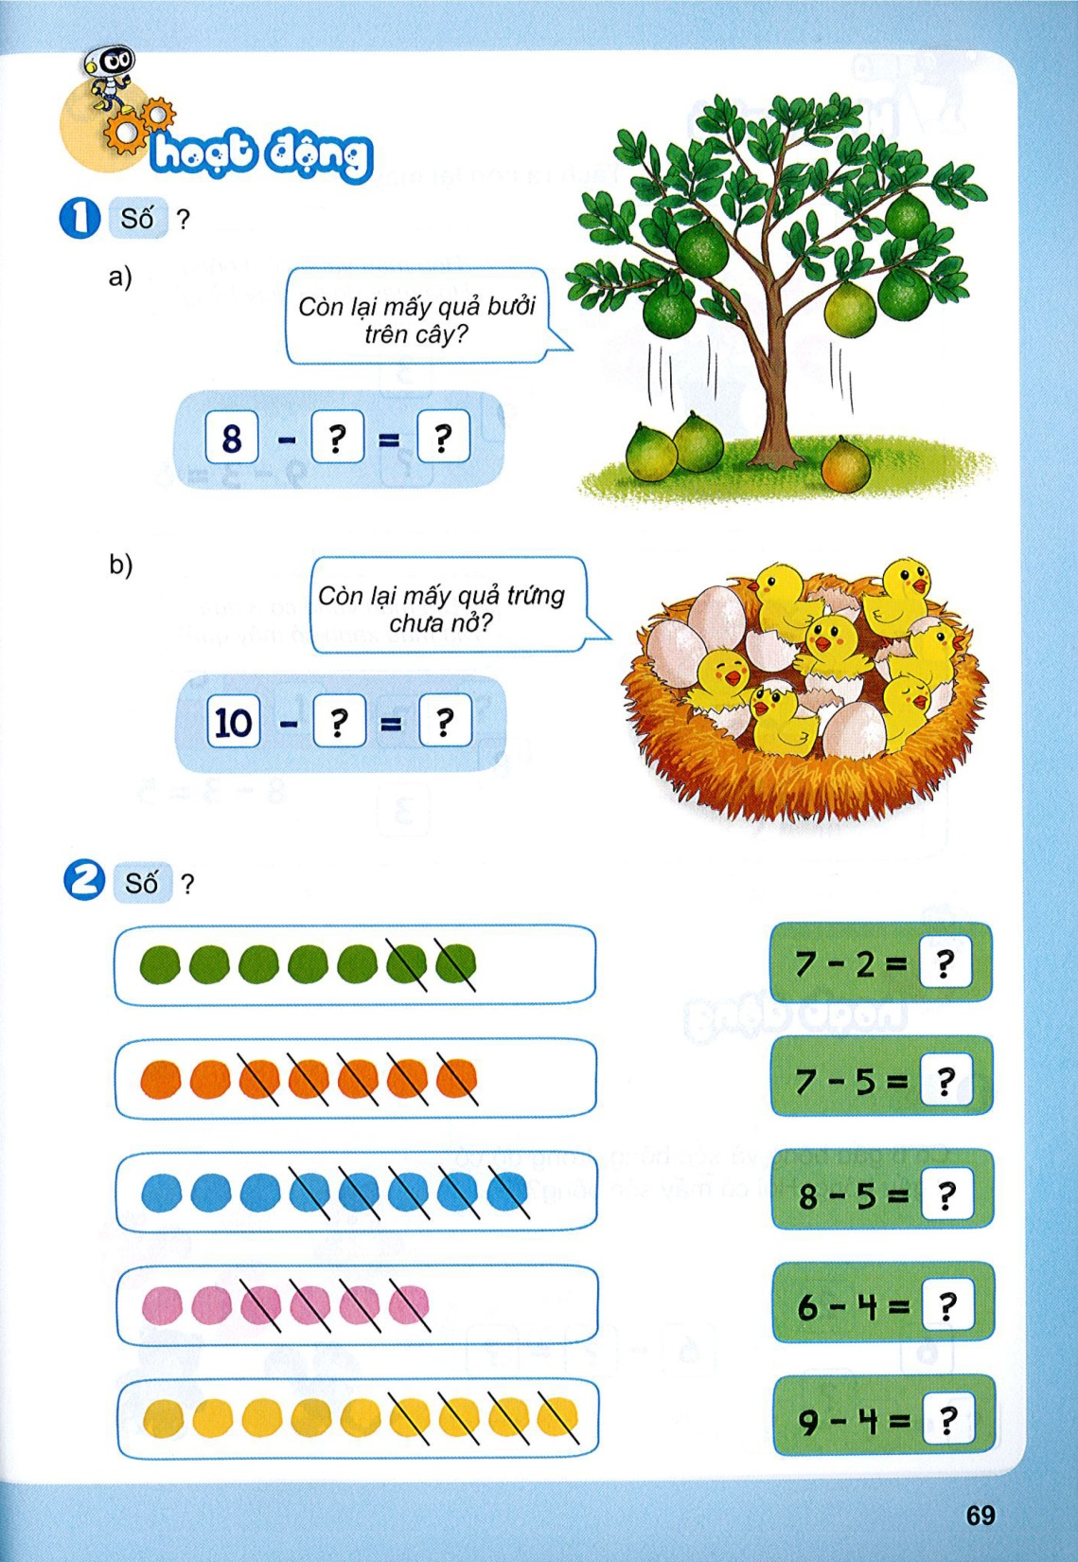
b) Còn lại mấy quả trứng chưa nở?
10
-
?
7
=
?
3

Slide 12
2
Số?
7 – 2 = ?
5
7 – 5 = ?
2
8 – 5 = ?
3
6 – 4 = ?
2
9 – 4 = ?
5
Notes:
Sách tham khảo

Slide 13
Trò chơi
…
Notes:
GV tự tổ chức chơi để kiểm tra xem HS có đủ đồ dùng chưa, giúp HS nhớ được các đồ dùng học tập

Slide 14
Dặn dò

Slide 15

Tạm biệt các bạn!
Tạm biệt các bạn!

Slide 16

Người soạn : Phan Thị Linh
Năm sinh : 1990
Đơn vị công tác : Trường TH và THCS FPT
LH : 0916.604.268
Mail : linhpt33@fe.edu.vn
Thân chào Quý Thầy Cô!
Người soạn rất mong nhận được phản hồi và góp ý từ Quý Thầy Cô để bộ giáo án ppt được hoàn thiện hơn.
Mọi thông tin phản hồi mong được QTC gửi về:
+ Zalo: 0916.604.268
+ Facebook cá nhân: https://www.facebook.com/nhilinh.phan/
+ Nhóm chia sẻ tài liệu: https://www.facebook.com/groups/443096903751589
* Thầy cô có thể liên hệ khi cần được hỗ trợ soạn giáo án điện tử.

